Slide 1



Доступен
в этой
БИБЛИОТЕКЕ
ScienceDirect – уникальный источник рецензируемой научной литературы

Slide 2



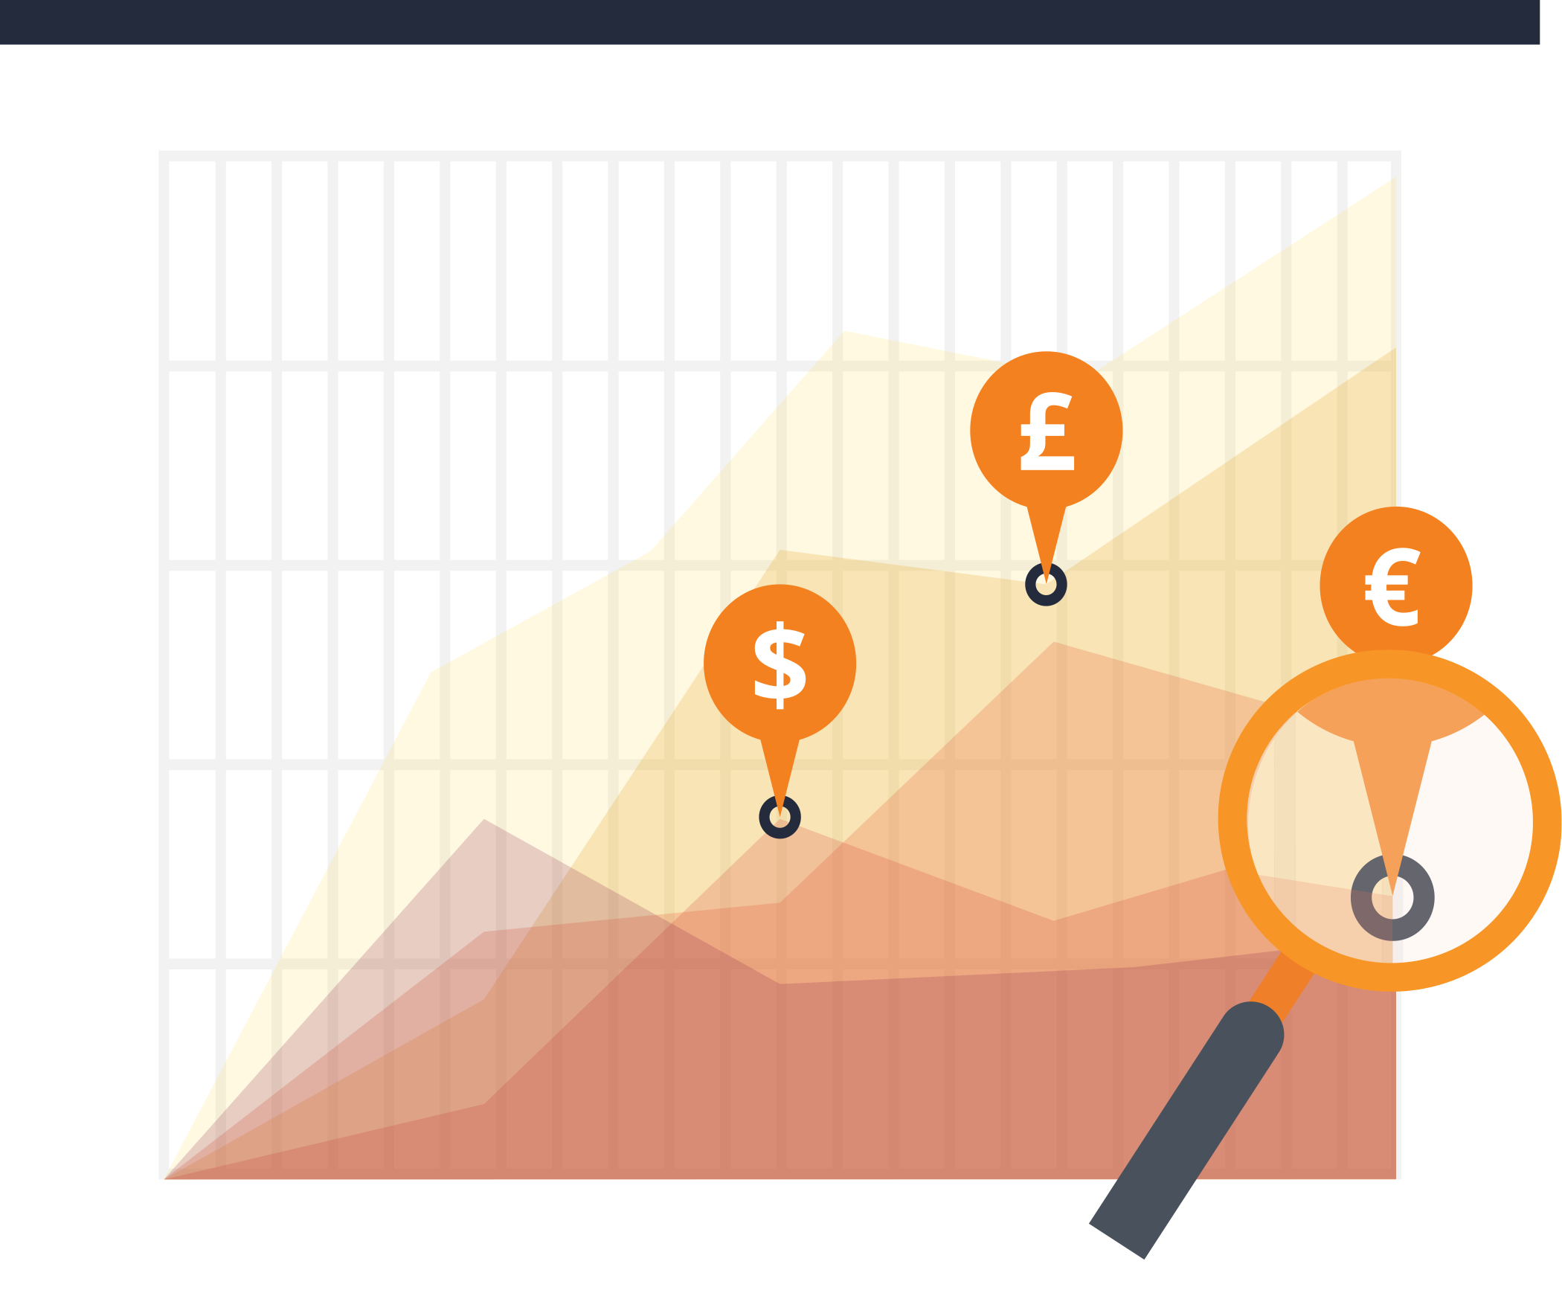

























Общественные и гуманитарные науки
Естественные науки и техника
Медико-биологические науки
24 ключевые дисциплины:
Здравоохранение

Slide 3



Доступ к более чем
35 000 книгам
Исследователи, преподаватели и студенты во всем мире постоянно используют
14 миллионов авторитетных публикаций на ScienceDirect
Доступ к более чем
3 800 журналам

Slide 4
Доступ к более чем
35 000 книгам
Исследователи, преподаватели и студенты во всем мире постоянно используют
14 миллионов авторитетных публикаций на ScienceDirect
Доступ к более чем
3 800 журналов

Slide 5





На старт, внимание, поиск!
Используйте ScienceDirect для получения наиболее актуальных результатов поиска
1. Введите ваш поисковой запрос
2. Произведите поиск
3. Сохраните ваш поисковой запрос (для повторного использования в будущем)
Вы в любое время можете загрузить файлы в формате PDF

Slide 6







ScienceDirect может порекомендовать другие публикации подобные той, которую вы выбрали
Все эти и многие другие функции доступны в этой библиотеке и в ScienceDirect

Slide 7



Будьте в курсе при помощи оповещений в ScienceDirect
Получайте автоматические уведомления о новых публикациях
Оставайтесь в курсе последних событий в вашей области
Станьте ближе к важным для вас исследованиям

Slide 8






Получите доступ к ScienceDirect
из своей библиотеки:
Получите удаленный доступ к ScienceDirect
Настройте удаленный доступ к ScienceDirect и продолжайте работу над исследованиями где бы вы ни находились
  На кампусе
  Дома
  На конференции
  На улице
Читайте материалы на:
Стационарном компьютере – Ноутбуке – Планшете – Мобильном устройстве

Slide 9



Что делать после того, как вы обнаружили нужные вам публикации?
Организуйте свою библиотеку
Собирайте все ваши статьи из ScienceDirect
в одном месте – выгружайте ссылки и сохраняйте файлы в формате PDF в бесплатном менеджере ссылок Mendeley
Mendeley поможет вам создать собственную библиотеку с функцией поиска в считанные секунды
Кроме того, Mendeley позволяет с легкостью сотрудничать и развивать деловые связи с другими учеными, что очень важно для групповых проектов

Slide 10


Начните работу с ScienceDirect
и без труда находите нужные вам публикации
ScienceDirect поможет вам…
Оставаться в курсе событий в интересующей вас области
Повысить свою эффективность при проведении исследований, в преподавательской и образовательной деятельности
Повысить результативность своей работы и оптимизировать рабочие процессы

Slide 11
Начните работу с ScienceDirect
и без труда находите нужные вам публикации
ScienceDirect поможет вам…
Оставаться в курсе событий в интересующей вас области
Все это возможно благодаря вашей библиотеке
Повысить свою эффективность при проведении исследований, в преподавательской и образовательной деятельности
Повысить результативность своей работы и оптимизировать рабочие процессы
www.Elsevier.ru | www.Facebook.com/ElsevierRussia

